Slide 1



Weka İle Zaman Serisi Analizi
Veri Madenciliğine Giriş
http://youtube.com/bmdersleri
Hazırlayan ve Sunan: Ahmet GÜRSEL
Tarih : 20/08/2021
Sürüm : v1

Slide 2

İçindekiler
Zaman Serisi Analizi Nedir?
Zaman Serisi Verilerinin Türleri
Zaman Serisi Bileşenleri
Zaman Serisi Analizinin Amaçları
Weka Örnek Uygulama
Sonuç
Kaynaklar
http://youtube.com/bmdersleri

Slide 3
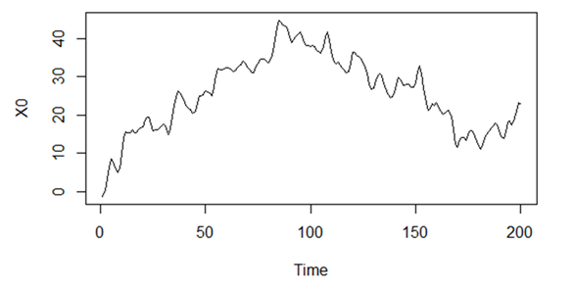
Zaman Serisi Analizi Nedir?
Zaman serisi analizi, gözlem kümesince temsil edilen gerçeğin anlaşılması ve zaman serisindeki değişkenlerin gelecekteki değerlerinin tahmin edilmesi için yapılan analizdir.
Zaman serisi verileri, eşit zaman aralıklarında kesikli bir biçimde ve kronolojik sıraya göre kaydedilmiş verilerdir.

Slide 4
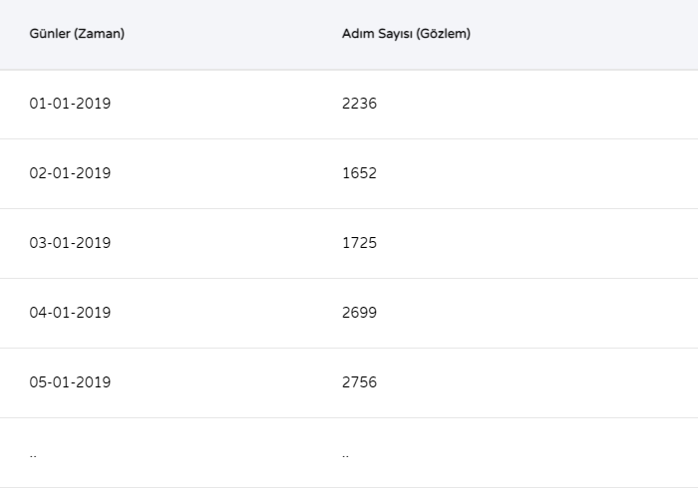
Zaman Serisi Analizi Nedir?
Her veri serisi zaman serisi olmayabilir. Zaman serisi olabilmesi için zamana bağlı durumlar içermelidir. Örneğin bir insanın attığı günlük adım sayısı bir zaman serisi örneğidir.
Belirli zaman içerisinde sürekli olarak kaydedilebilen verilere sahip serilere sürekli zaman serileri, yalnızca belirli aralıklarda kaydedilebilen verilere sahip serilere ise kesikli zaman serileri denir.

Slide 5

Zaman Serisi Verilerinin Türleri
Zaman serileri karşımıza farklı şekillerde çıkabilmektedir. Bazı zaman serisi veri türleri aşağıdaki gibi sıralanabilmektedir:
İktisadi ve finansal zaman serileri
Fiziksel zaman serileri
İşletme zaman serileri
Demografik zaman serileri
Süreç kontrol zaman serileri
İkili süreç verileri
Nokta süreç verileri

Slide 6
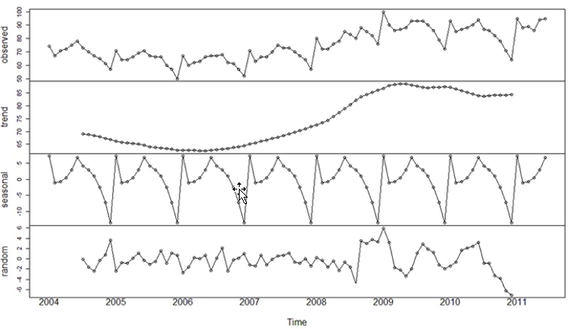
Zaman Serisi Bileşenleri
Belli bir zaman biriminde bir gözleme ait veriler incelendiğinde bunların bir takım dalgalanmaların etkisi altında kaldığı gözlemlenmiştir. Bu etkilere zaman serisi bileşenleri denir.
Bu etkiler 4 ana faktörden oluşur:
Trend(T)
Mevsimsel dalgalanmalar(M)
Konjonktürel dalgalanmalar(K)
Düzensiz hareketler(D)

Slide 7

Zaman Serisi Analizinin Amaçları
Zaman serilerinin analiz edilmesinin çeşitli amaçları olabilmektedir. Bazıları şunlardır:
Zaman serisini bileşenlerine ayırarak özelliklerini ortaya çıkarmak
Zaman serileri arasındaki ilişkiyi belirlemek
Geleceğe yönelik tahminlerde bulunmak
Kontrol

Slide 8
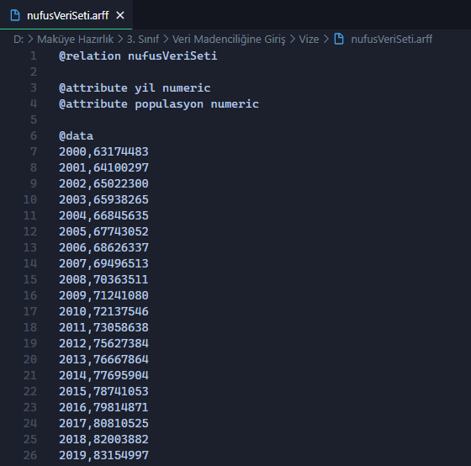
Weka Örnek Uygulama
Yapacağımız uygulama basit bir nüfus tahmin uygulaması olacak.
Kullanacağım veri setim 2000-2020 yılları arasındaki Türkiye’nin yıllara göre toplam nüfus miktarını gösteren tablodan oluşmaktadır.

Slide 9
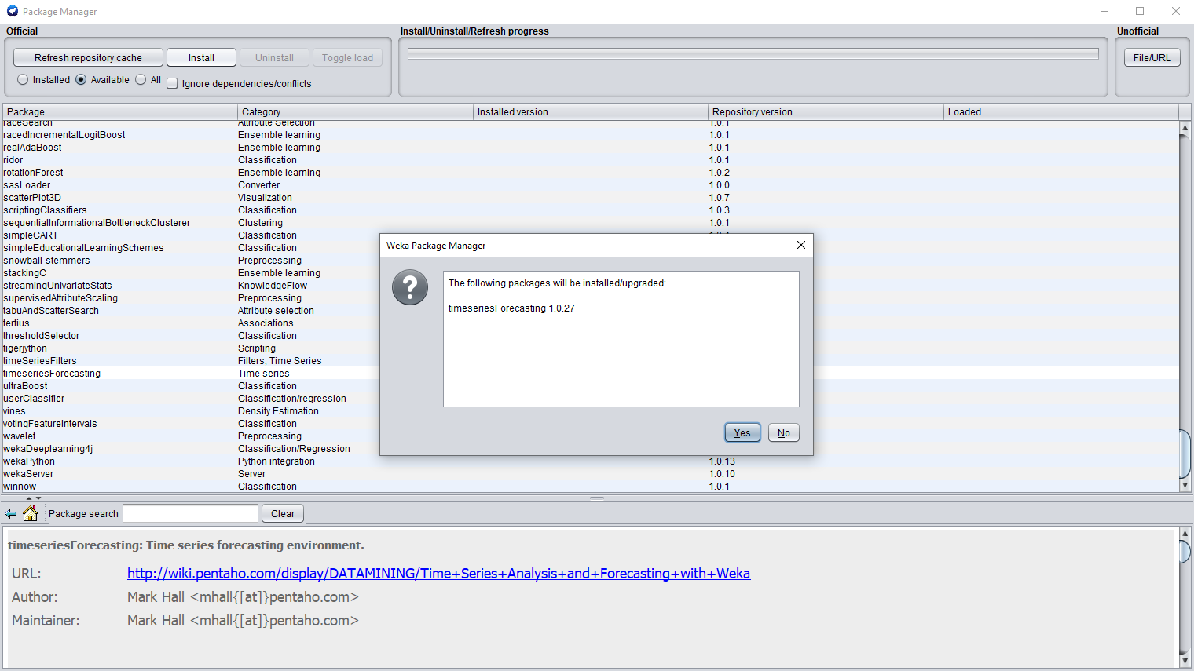
Weka Örnek Uygulama
Uygulamamıza başlamadan önce Weka programını çalıştırıp daha sonrasında “Tools>Package Manager” sekmesini açıp timeseriesForecasting paketini yüklememiz gerekmektedir. Daha sonrasında Weka programını kapatıp tekrar açmalıyız.

Slide 10
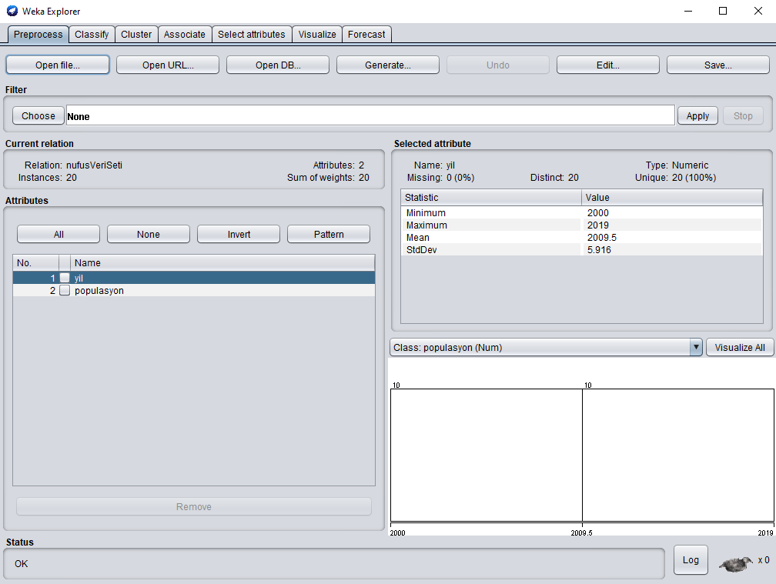
Weka Örnek Uygulama
Bir önceki aşamadaki işlemleri doğru şekilde yaptıktan sonra Weka Explorer sekmesini açıyoruz. Daha sonrasında “Open File” seçeneğine tıklayıp veri setimizin bulunduğu klasöre girip veri setimizi seçiyoruz.

Slide 11
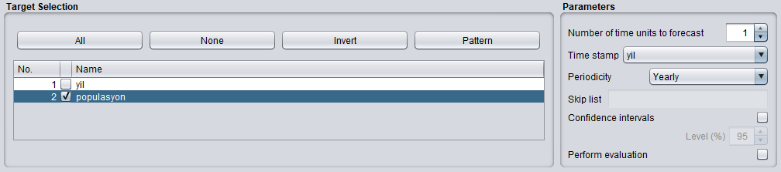
Weka Örnek Uygulama
Veri setimizi yükledikten sonra Weka Explorer > Forecast sekmesine giriyoruz. Buradan ilk olarak hedef değerimizi populasyon olarak işaretliyoruz.
Daha sonrasında sağ taraftaki paneldeki Parameters(parametreler) kısmından tahminde bulunacağımız yıl miktarını, veri setimizdeki yılları belirten sütun ismini ve son olarakta periyot seçimini işaretliyoruz.

Slide 12
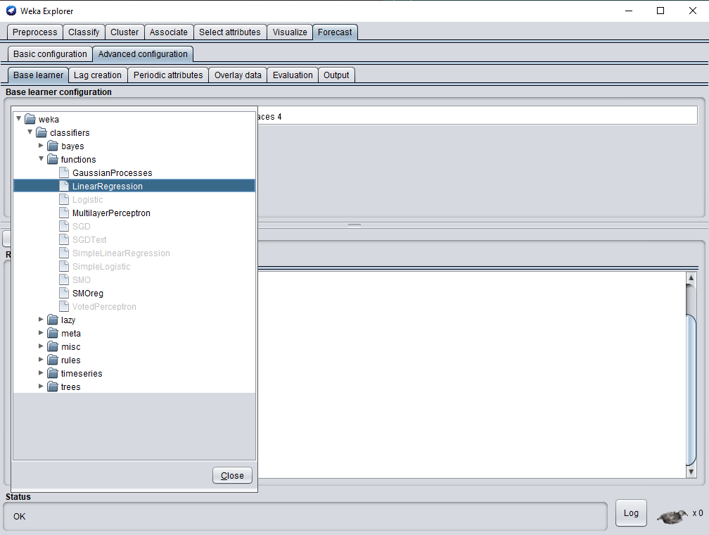
Weka Örnek Uygulama
Şimdi Advanced Configuration sekmesi içerisindeki ayarlarımızı yapmamız gerekmekte.
Bu kısımdan kullanmak istediğimiz algoritmaları seçebiliriz.
İlk olarak LinearRegression algoritmasını kullanarak tahmin yaptıracağız.

Slide 13
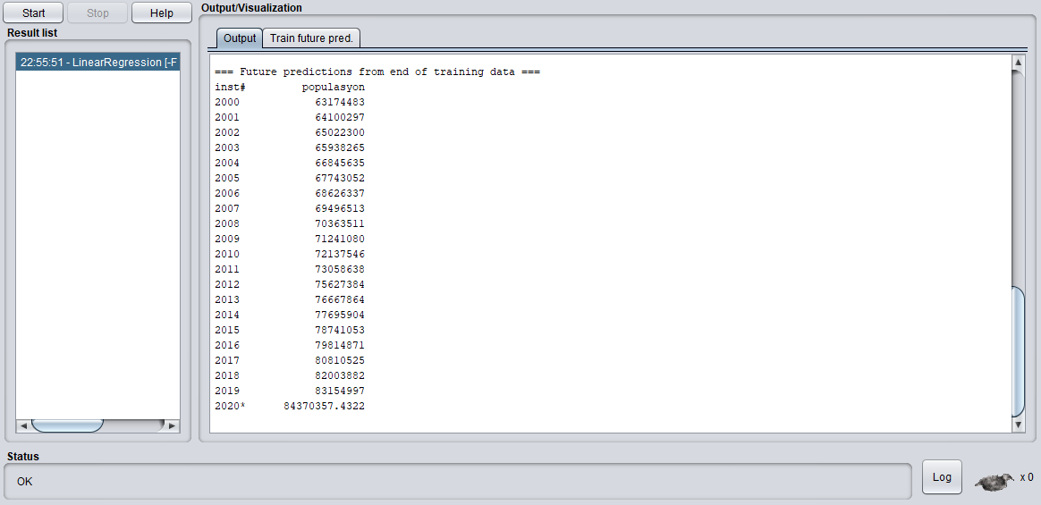
Weka Örnek Uygulama
Algoritmamızı seçtikten sonra Start butonuna bastığımızda tahmin uygulamasını çalıştıracaktır.
Aşağıda LinearRegression algoritması ile tahmin çıktımız görünmektedir.

Slide 14
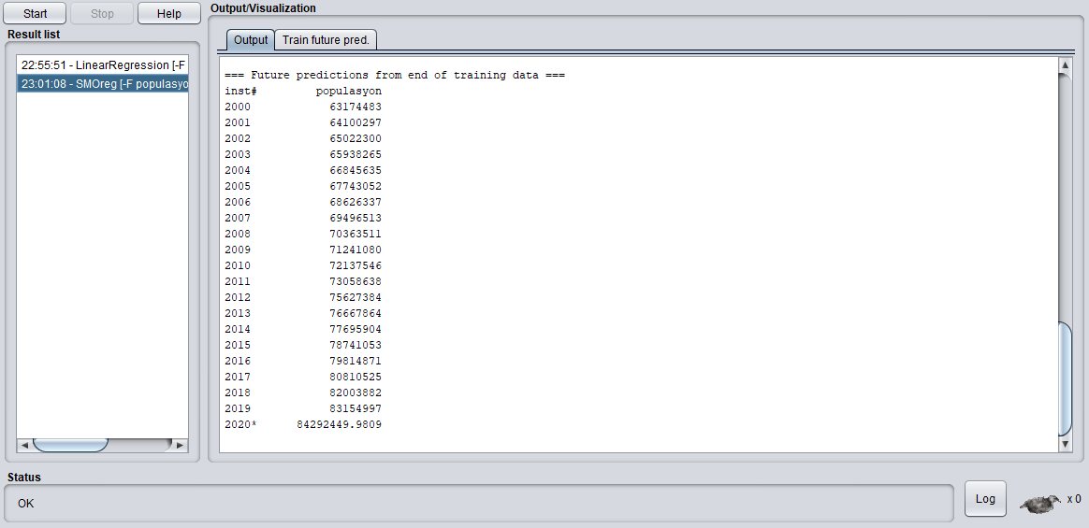
Weka Örnek Uygulama
Başka bir algoritma ile karşılaştırmak için algoritma seçim kısmından SMOreg seçip tekrar start butonuna basıyoruz.
Bu algoritma ile aldığımız sonuçlar ise aşağıdaki gibidir.

Slide 15

Weka Örnek Uygulama
Gerçek nüfus verileri ile karşılaştırma yaptığımız zaman sonuç olarak SMOreg algoritması ile yapmış olduğumuz tahminin daha yakın olduğunu görürürüz.
Bu şekilde Weka kullanarak zaman serisi veri setimiz üzerinde basit bir uygulama yapmış olduk.

Slide 16
Sonuç
Örnek uygulamada da yaptığımız gibi Weka kullanarak zaman serileriyle ilgili uygulamalar yapabilirsiniz.
Zaman serilerinde veri setinin zaman serisi olup olmadığına dikkat etmek gerekmektedir. Eğer buna dikkat etmeden bu veri setini kullanırsak çıkacak sonuçlar doğru olmayabilir.
Zaman serileri 4 adet bileşenden oluşur ve bu bileşenler zaman serisi analiz tekniklerinde birer varsayım olarak konumlanır. Analiz esnasında farklı durumları açıklamak için bu bileşenleri kullanabiliriz.

Slide 17
Kaynaklar
Time Series Analysis and Forecasting with Weka (https://wiki.pentaho.com/display/DATAMINING/Time%2BSeries%2BAnalysis%2Band%2BForecasting%2Bwith%2BWeka)
İstanbul Üniversitesi (http://auzefkitap.istanbul.edu.tr/kitap/ekonometri_ue/zamanserilerianalizi.pdf)
Time Series Analysis (Zaman Serileri Analizi) (https://kardelennerdem.medium.com/time-series-analysis-zaman-serileri-analizi-68edf3014359)
Zaman Serisi Nedir? (https://productphilosophy.com/zaman-serisi-analizi)
http://youtube.com/bmdersleri

Slide 18
İlginiz için teşekkürler…
Veri Madenciliğine Giriş
http://youtube.com/bmdersleri
Hazırlayan ve Sunan : Ahmet GÜRSEL E-posta : ahmetgursel@protonmail.com
Tarih : 20/08/2021
Sürüm : v1

